Slide 1
L’intercompréhension en ligne
De la Galasaga à Miriadi
Sandra Garbarino - sandra.garbarino@univ-lyon2.fr
(UNIVERSITE DE LYON, FRANCE)
Avec le soutien du programme Éducation et Formation tout au long de la Vie de l’Union européenne.

Slide 2
L’intercompréhension : définition de départ
La possibilité de développer en même temps des compétences dans
plusieurs langues, en partant de l'idée que l'on peut communiquer en comprenant les langues des autres et en se faisant comprendre grâce :
aux continuum linguistiques (ex: parenté),
aux connaissances préalables,
à l'exercice d'un certain nombre de stratégies.

Slide 3
Les “approches plurielles”
«toute approche mettant en oeuvre des activités impliquant à la fois plusieurs variététs linguistiques et culturelles et qui se distingue d’une approche singulière en tant que dans celle-ci le seul objet d’attention est une langue ou une culture particulière»
Approche interculturelle
Eveil aux langues
Didactique intégrée
Intercompréhension
CARAP -Cadre de Référence pour les Approches Plurielles des Langues et des Cultures Version 2 – Juillet 2007 Coordinateur du projet: Michel Candelier, GRAZ, CELV- CONSEIL DE L’EUROPE.

Slide 4
Les langues romanes
Les langues romanes dans le monde seraient parlées par environ un milliard d’individus, les quatre langues les plus diffusées (l’espagnol, le portugais, le français et l’italien) possédant à elles seules le statut de langue maternelle ou seconde pour 798 millions de locuteurs (dont 666 en tant que langue maternelle) et les arguments en faveur de leur apprentissage ne manquent pas.
C.Degache, « Présentation », in C. Degache (dir), Intercompréhension en langues romanes. Du développement des compétences de compréhension à la sollicitation d'interactions plurilingues, de Galatea à Galanet, Lidil n°28, décembre 2003, Grenoble: Lidilem, 5-21, original sur http://lidil.revues.org/document1723.html

Slide 5
Langues voisines et langues-ponts
Proches par une syntaxe commune, les langues romanes ont en outre un lexique transparent et des paradigmes morphologiques réguliers. Le locuteur d’une langue peut avec un apprentissage régulier et peu coûteux comprendre assez vite les autres langues de même famille (espagnol, français, italien, portugais, roumain…).
Les langues-ponts (occitan, catalan) sont autant d’aides qui réduisent la distance entre grandes langues qu’on appelle encore étrangères.
Pierre Escudé et Pierre Janin, L’intercompréhension, clé du plurilinguisme, Clé international, 2010.

Slide 6
Intercomprensão : um dos conceitos atualmente mais dinâmicos em Didática de Línguas
“le concept d’intercompréhension est l’une des idées les plus remarquables et les plus stimulantes dans le domaine de l’éducation plurilingue.” (Doyé, 2005: 5)
Notes:
*

Slide 7
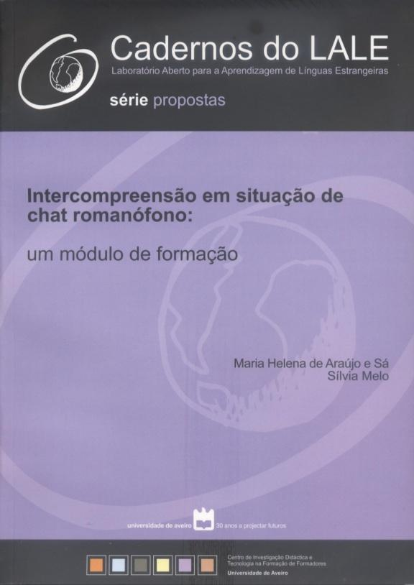
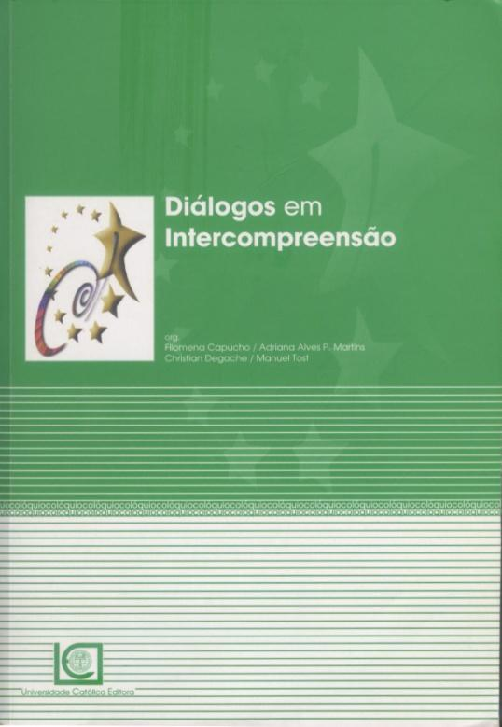
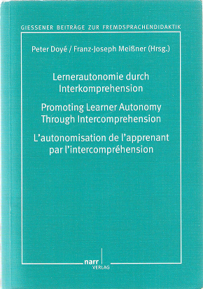
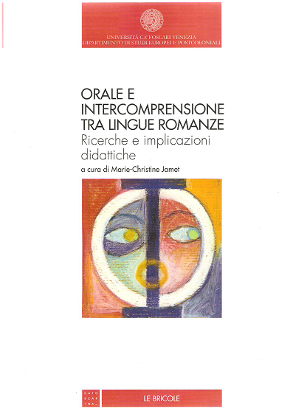
PUBLICAÇÕES - Livros
Notes:
*

Slide 8
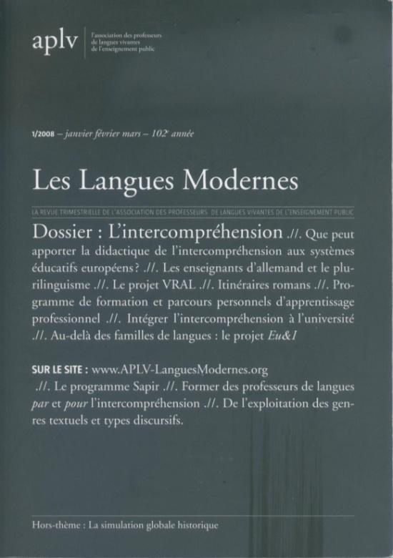
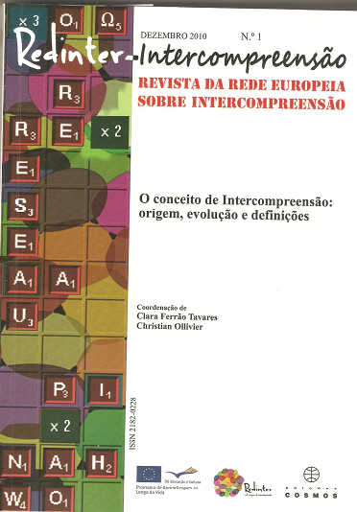
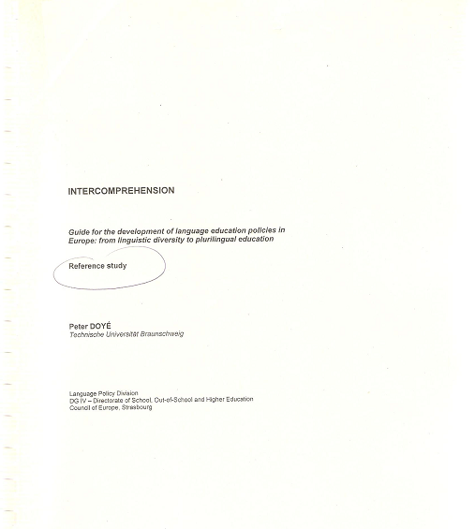
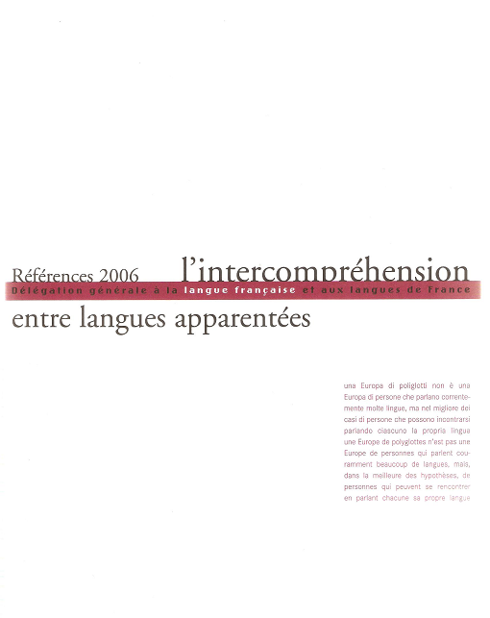
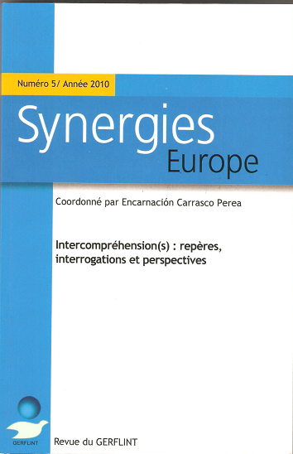
PUBLICAÇÕES - revistas, brochuras, estudos de referência
Notes:
*

Slide 9
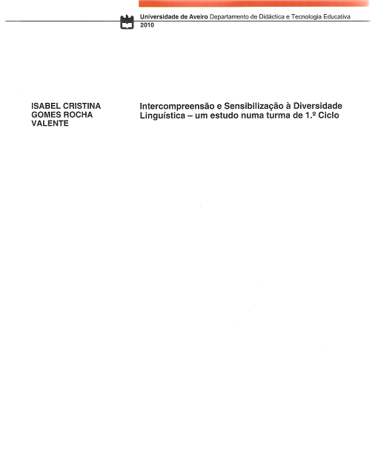
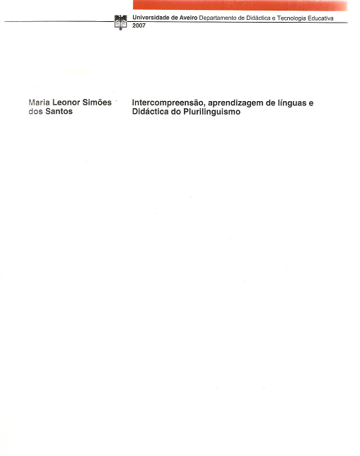
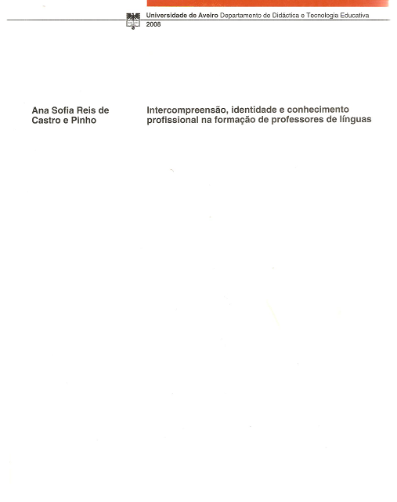
TESES

Slide 10
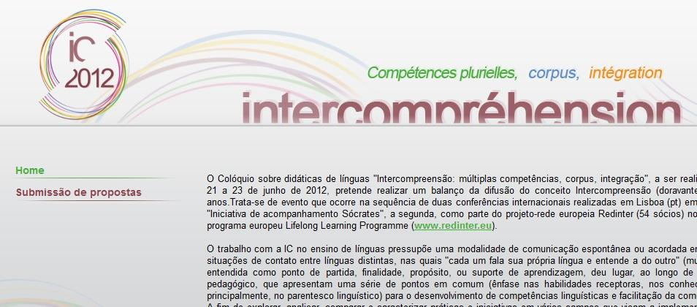
CONGRESSOS INTERNACIONAIS
Notes:
*

Slide 11
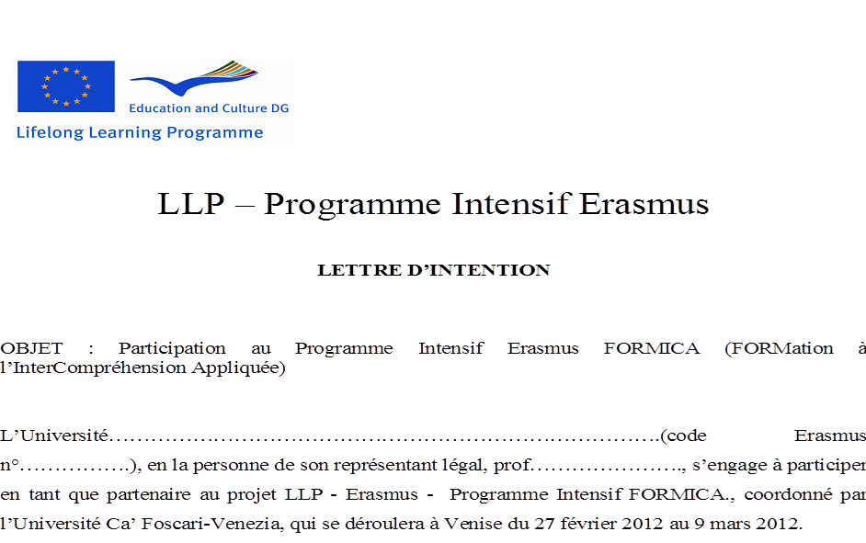
Seminários, FORMAÇÕES
Dott.ssa M.-C. Jamet
Università “Ca’ Foscari”
Venezia
L'intercompréhension: d'un concept pluriel vers une démarche commune ou d'un concept commun vers des démarches plurielles
Mercoledì 6 ottobre Aula multimediale CLA
ore 13.30 Via Bellini, 1
Cassino

Slide 12
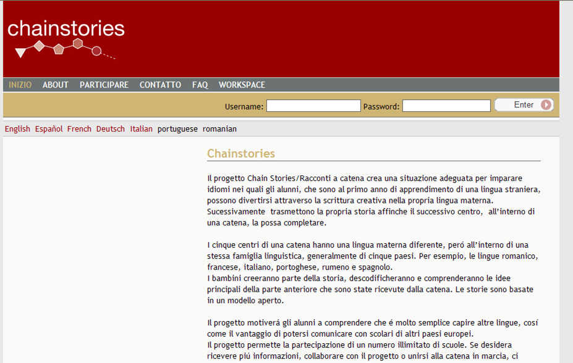
PROJETOS

Slide 13
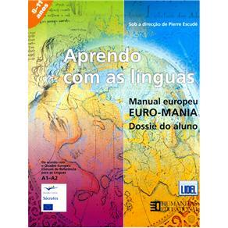
MATERIAIS DIDÁTICOS
MATERIAIS DIDÁTICOS
Notes:
*

Slide 14
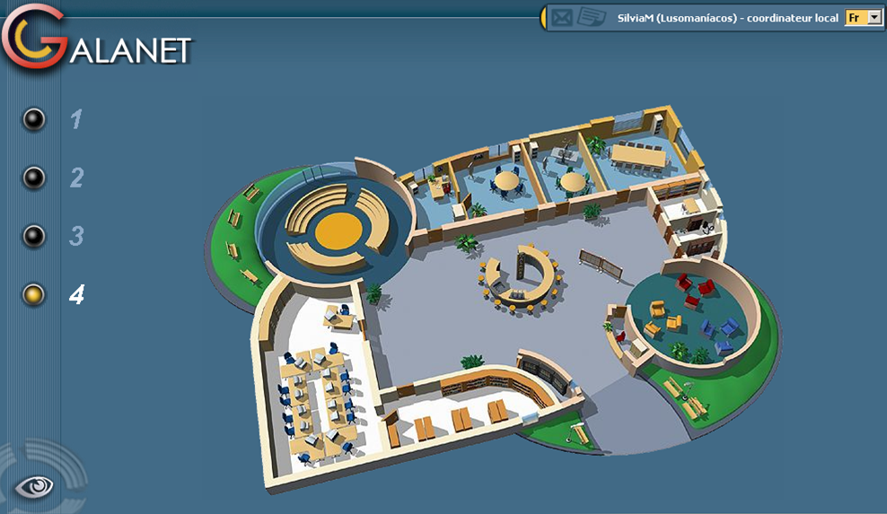
PLATAFORMAS DE FORMAÇÃO
Notes:
*

Slide 15
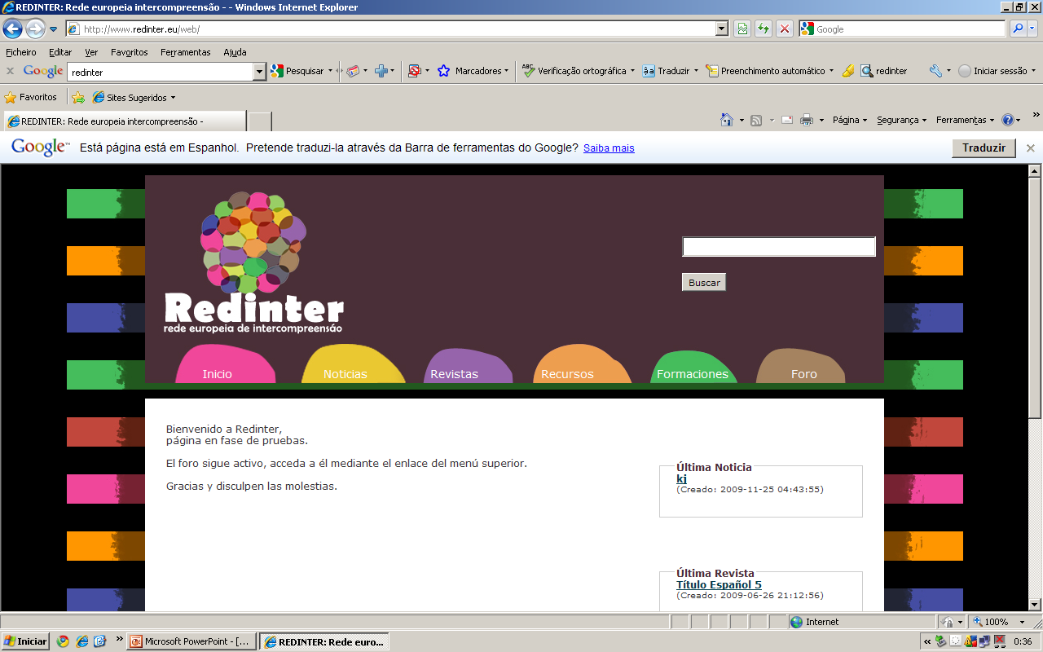
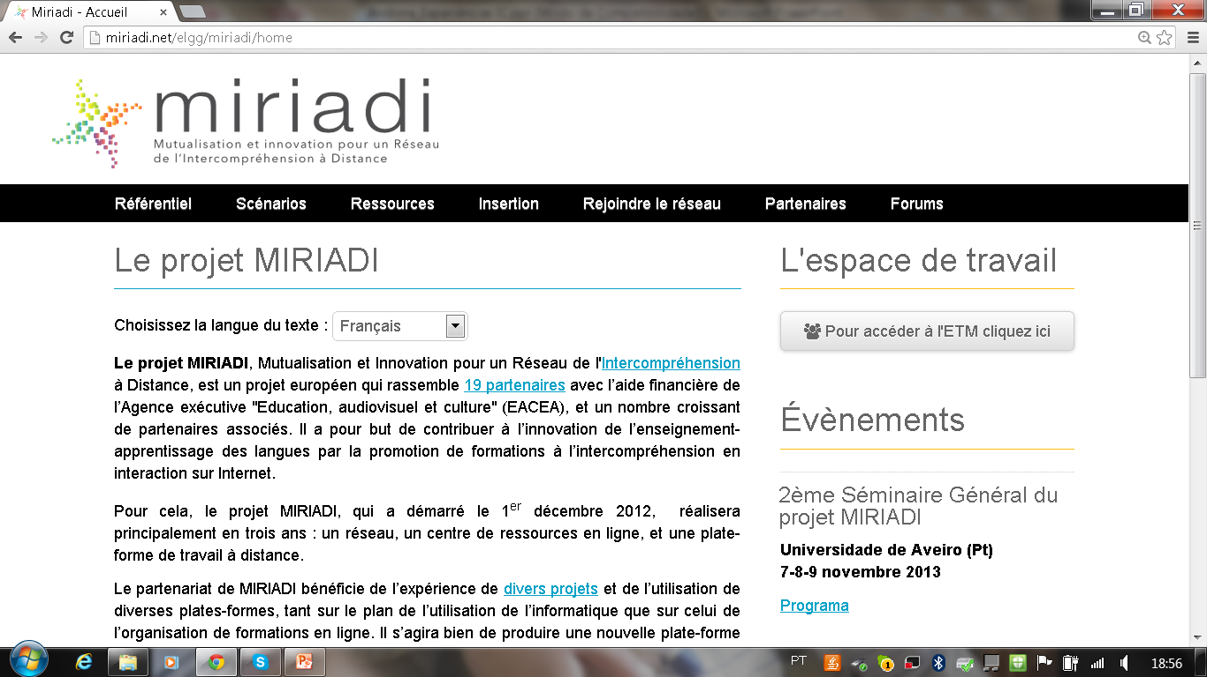
REDES INTERNACIONAIS
Notes:
*

Slide 16
Apoio de agências de política linguística

Slide 17
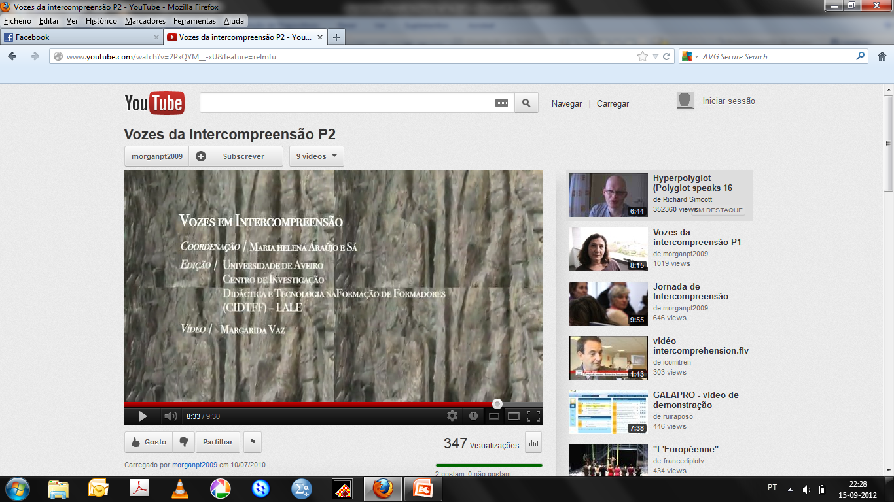
Vídeos na internet
Notes:
*

Slide 18
Point de départ uma prática quotidiana “À l’époque des anciens voyageurs, (…) l’intercompréhension orale pouvait se faire de proche en proche entre de grands ensembles de parlers dialectaux apparentés.” (Blanche-Benveniste, 2008) “au niveau de l'Océan Indien … dans les pratiques linguistiques informelles, l'intercompréhension existe bel et bien dans cette région” (mail pessoal). Qui devient un concept didactique dans les années 90
“l’intercompréhension n’est pas une invention artificielle dans le champ de la didactique des langues, mais tout simplement la reconnaissance de processus naturels et spontanés mis en oeuvre par des individus ‘non-savants’ lors de contacts plurilingues.” (Capucho, 2008)

Slide 19
> From: Helena Sá <helenasa@ua.pt>
Olá,[...] je réagis directement sur ton mail. Je ne suis pas sure de tout avoir compris LOL. Abraço, h
*******************
Per i biglietti d'aviò datemi e date (u 16 à manu serebbe bè)
(VOIR L'ORDINE DI MISSIONE, CREIO QUE HÁ UM ERRO)
per u ritornu guardate ciò chì vi accunsente è m'incaricheghju di chjamà l'agenza di i trasporti in corti da riservà e piazze,
Ok: VÉRIFICATION DE COMPRÉHENSION: VOUS VOUS OCCUPEZ DES BILLETS D'AVION, C'EST ÇA?
feraghju listessu per l'albergu è vi deraghju l'indirizzi.
Ok
Ci vole à riservà un volu per Ajaccio.
??? não compreendi
D'Ajaccio à Corte (hè à 80 km d'Ajaccio) vi purteraghju in vittura u 17 à mane.
> ??? 17?? Si on arrive le 16, comment faire?
-------------------
Cara Helena, Ùn t'inchietà. preciseghju di più. L'Università hè in Corti, eiu campu in Ajaccio è travagliu à l'ESPE in Corti è in Ajaccio chì l'Ecole Supérieure du Professorat et de l'Éducation hà 3 lucalisazione (Ajaccio/ Corti / Bastia). [...] Vengu à circà vi à l'aeroportu è vi mettu in cuntattu cun un albergu in Aiacciu.

Slide 20
From: <foata.dumenica@laposte.net>
Cara Sandra, Cara Elena, State bè ? Ripigliu cuntattu per sapè Induve ne simu di u prugettu.
[...] Ci volé dinù à fà a prisintazione di u seminariu mi pudete mandà un pdf o i tituli da fà apparisce à nantu à l'affisse. À prestu, amicizia. Dumenica
De: Sandra Garbarino [Sandra.Garbarino@univ-lyon2.fr]
Rieccomi [...]. Per il titolo dell'intervento, preferisci che sia orientato sull'intercomprensione? o sulle nostre piattaforme? Può andare bene qualcosa come: "L'intercomprensione a distanza : dalle piattaforme "Gala" a Miriadi" ? Facci sapere! A presto, Sandra
> From: Helena Sá <helenasa@ua.pt>
Olá, Podemos conversar sobre o programa? - público: ?? - horas das sessões? - objetivos?
- distribuição do trabalho entre mim e a Sandra: ? Etc. Bacci, h
From: <foata.dumenica@laposte.net>
Vulia prupone vi d'intervene u ghjovi dopu meziornu in Ajaccio cun un publicu di studienti in Master MEEF è prufessori di lingue di u secundariu da prinsintà Miriadi è e so pussibilità di cullaburazione. [...] Mandu l'affissu cun u titulu prupostu da Sandra. Date mi u vostru parè. [...] Basgi, Dumenica
> From: Helena Sá <helenasa@ua.pt>
Grazie. Ainda seria possível cambiar?
Maria Helena Araújo e Sá, professeur…… et coordinatrice du projet Galapro (pour utliser la meme descritpion de sandra, je pense que c’est plus logique). [...] Bacci, h

Slide 21
Comment se définit ce concept didactique?

Slide 22
La circulation du concept en Didactique des langues
Competência de comunicação plurilingue
Educação para a convivência e pertença
Competências receptivas
Interacção
Escuta do outro
Mobilização de conhecimentos
Plurilinguismo
Euro compreensão
Co-construção
Colaboração
Interferência
Cognição
Identidade (europeia)
Transparência
Compreensão multilingue
Interculturalismo
Consciência linguística
Capacidades
Transferência
(Melo & Santos, 2008)

Slide 23
Sur l’idée de pluralité et de gestion de la pluralité dans la communication
“recherche du capital langagier partagé”
(Melo & Santos, 2008)
“l’intercompréhension peut être abordée comme un politique publique et combinée à d’autres politiques linguistiques. (...) elle est susceptible d’affecter en profondeur la dynamique des langues et ouvre un champ de possibilités pour la communication entre personnes de langues différentes.”
(Grin 2008: 17)

Slide 24
Justiça
linguística
INTERCOMPREENSÃO
Diálogo
intercultural
Ética da comunicação
Cidadania
Diversidade
Coesão social
Plurilinguismo
Um conceito com carga ideológica e ética
Dimensão social da educação
(educação como transformação)
Educação linguística como espaço de formação humana do sujeito e da sociedade

Slide 25
Questão:
Que ofertas pedagógicas e formativas estão disponíveis, numa perspectiva didática orientada para a intercompreensão?

Slide 26
Sobrevoando alguns projectos
Diferentes
metodologias do
trabalho
Diferentes
públicos
Línguas com
diferentes
estatutos
Diferentes
suportes
Materiais
Didácticos
sobre IC
Diferentes
enfoques
teóricos
Diferentes
línguas /
grupos-línguas
Diferentes
competências-alvo
Diferentes
finalidades e
objectivos
Notes:
Apresentar lista de projetos da bibliografia
*

Slide 27
Sobrevoando alguns projectos
Diferentes públicos
Crianças - …, CHAIN STORIES
Adolescentes – …, ITINERAIRES ROMAINS
Adultos – …, SIGURD; ECOUTER POUR COMPRENDRE
Professores
…, ILTE
Formadores

Slide 29
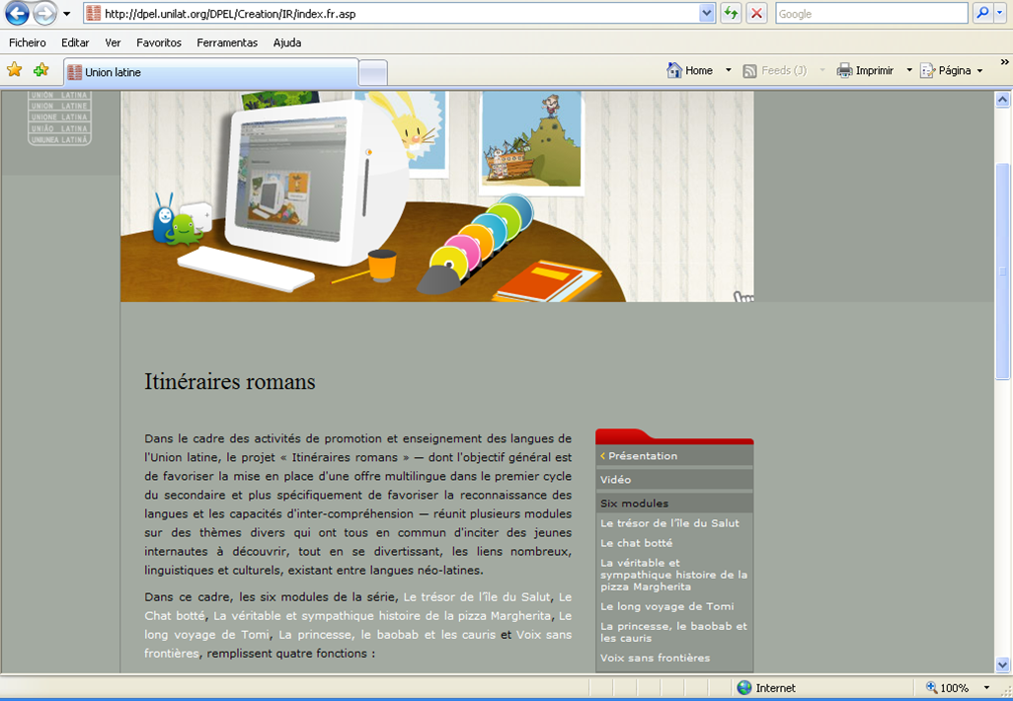

Slide 30
Sobrevoando alguns projectos
Diferentes competências-alvo
Compreensão (oral e/ou escrita) - …, GALATEA
Produção (oral e/ou escrita)) - …, VRAL
Interacção - …, GALANET
Pronúncia - …, EUROFLUENT
Processos de aprendizagem das Línguas - …, GALANET
Diálogo intercultural - …, L’EUROPE ENSEMBLE
Sensibilidade à diversidade - …, ILTE

Slide 31
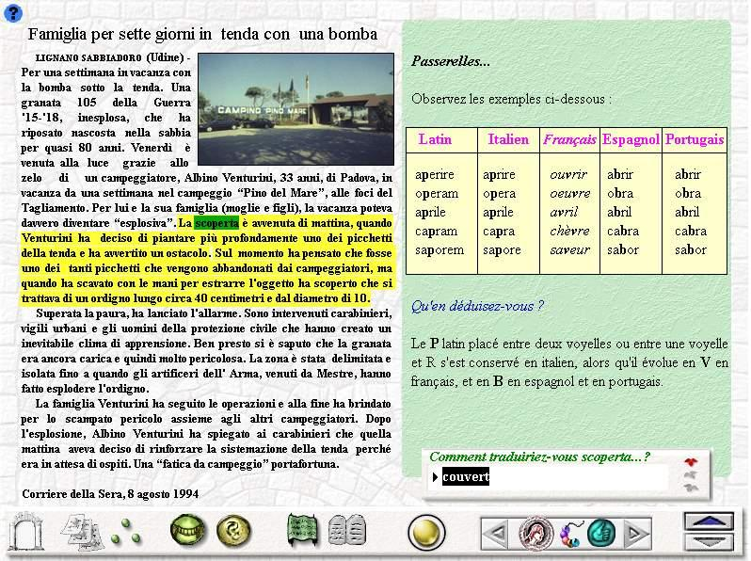
Approche progressive de la comparaison interlinguistique

Slide 32
: Espaços e instrumentos
Barras de ferramentas
Escritório
Equipa
Sala de
Redacção
Meu
escritório
Sala de Reuniões
Fórum
Biblioteca
Sala Técnica
Arquivo
Bar
Cenário cronológico
das sessões
Salas de chat
Quem é quem?
Espaço de Auto-Formação
Olho
Painel
Sala de Recursos

Slide 33
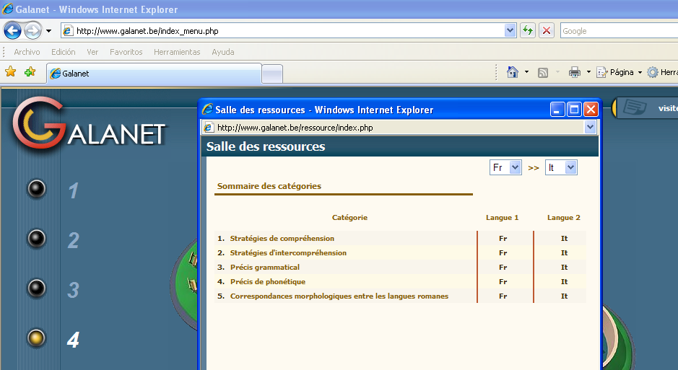

Slide 34
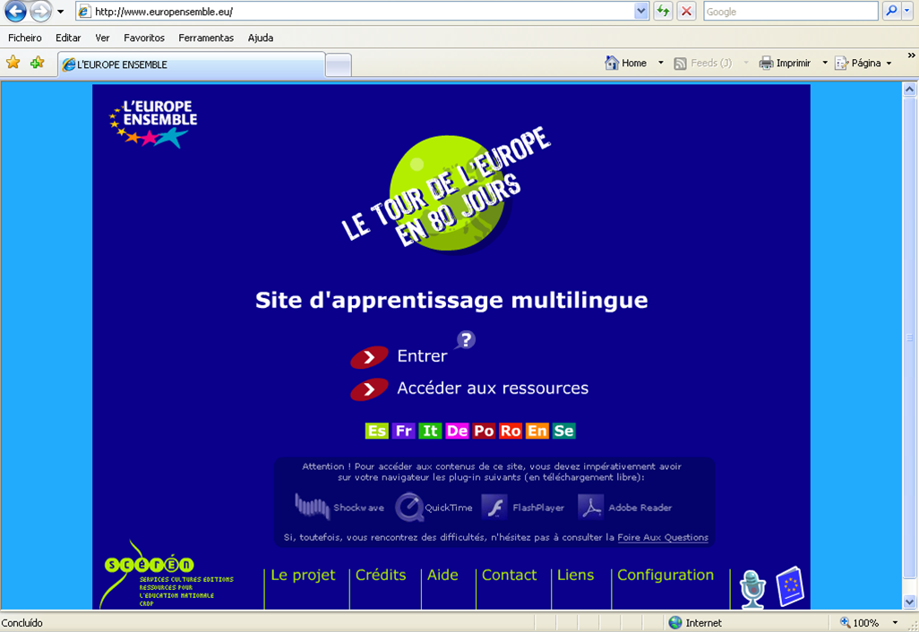

Slide 35
Sobrevoando alguns projectos
Diferentes línguas-alvo
Família de línguas
Românica - …, EUROMANIA
Germânica - …, IGLO
Eslavas - …, ICE
Várias Línguas em simultâneo (não aparentadas) - …, EU&I
Línguas específicas - …, LINGALOG

Slide 36
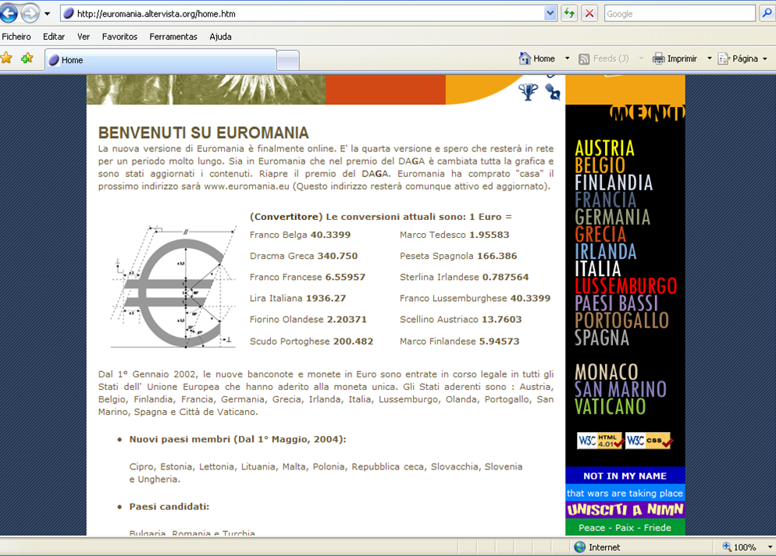

Slide 37
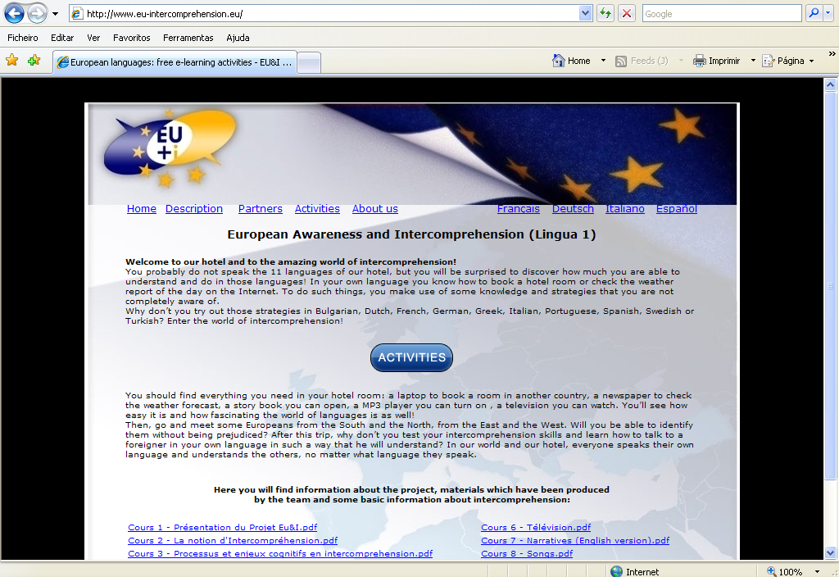

Slide 38
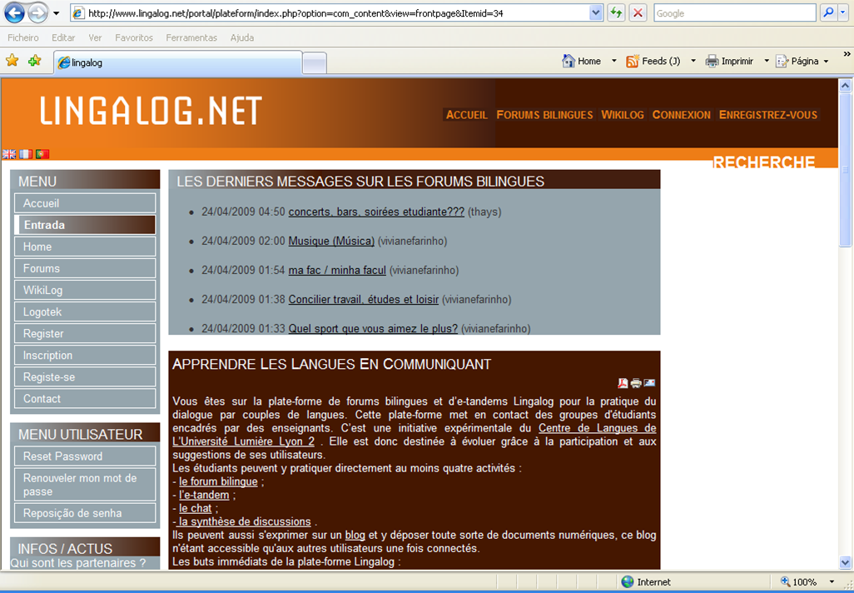

Slide 39
Le contexte local...
A Lyon 2 l’IC est enseignée depuis 2004 au CdL:
•Un TD basé sur Galanet
•Depuis 2012 un TD basé sur la méthode EUROM
Des formations ont lieu pour les étudiants en Master

Slide 40
Des “Galas” à Miriadi...

Slide 41
Chronologie : des Galas à Miriadi
1992-2000 : GALATEA
- 1992-1996 : analyse prédidactique des stratégies de compréhension
- 1996-1999 : production de 7 cédéroms
2000-2004 : GALANET
plateforme pour le développement de l’intercompréhension entre locuteurs de langues romanes : www.galanet.eu
2008-2010 : GALAPRO
formation de formateurs à l’intercompréhension www.galapro.eu > www.galapro.eu.sessions
2009-2012 : implication dans REDINTER
réseau de réseaux pour la dissémination de l’intercompréhension www.redinter.eu
2012-2015 : MIRIADI
plateforme pour l’intercompréhension à distance http://miriadi.net

Slide 42
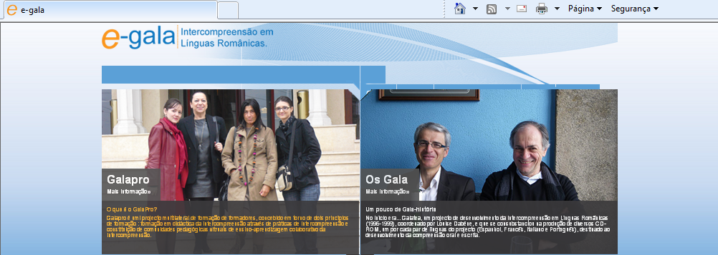
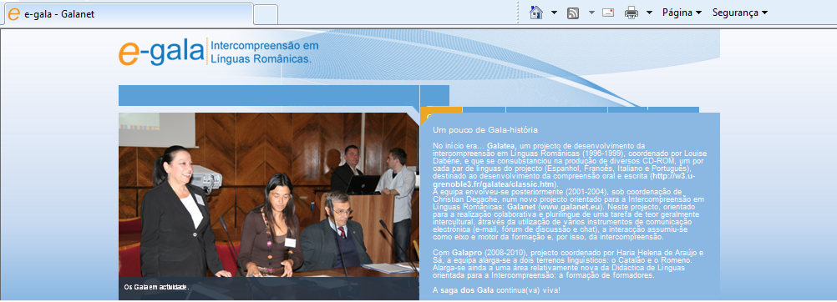
Galasaga : site vitrine

Slide 43
Galatea
1992/6-2000
Les cd-roms d’entrainement à la
compréhension des langues romanes

Slide 44
Galatea : principes didactiques
appui sur les relations existantes entre les langues voisines, pour développer entre leurs locuteurs la compréhension réciproque (la proximité en tant que puissant levier pour l’apprentissage) → incoraggiare la scoperta delle lingue romanze sconosciute
dissociation des compétences à développer (entraîner la compréhension écrite sans y associer la production); → sviluppare una grammatica della comprensione
concentration sur l’ensemble des connaissances de l’apprenant (scolaires et extra-scolaires) → importanza del proprio bagaglio

Slide 45
Galatea : organisation des produits
Module de Prise de Conscience (Romanophone, qui es-tu?)
Modules de Lecture (compréhension de textes écrits):
- Contextualisation
- Compréhension globale
- Compréhension détaillée
(accès à des aides lexicales, grammaticales et culturelles en format hypermedia)
Formalisation linguistique (grammaire systématisée de la langue) (facultative)

Slide 46
Contextualisation

Slide 47
Compréhension globale (macrostructure)

Slide 48
Compréhension détaillée

Slide 49
Aide grammaticale (possibilité de formalisation linguistique)

Slide 50
Aide culturelle

Slide 51
Références des 7 cédéroms du projet GALATEA
ANDRADE, A. I., ARAUJO e SA, M. H. (2003), Galatea : Desenvolvimento da Compreensão em Línguas Românicas. “Apprendre à lire en français”, Aveiro, Portugal : Fundação para a Ciência e a Tecnologia , Aveiro, Portugal.
BERGER, D., BIDAUD, F., GREGOIRE, G., HEDIARD, M., LEVY, D., MERGER, M.-F., & al. (2003), Galatea : cédérom pour la compréhension du français écrit par des italophones, DoRiF Università, Roma.
DABENE, L., DEGACHE C., MASPERI, M., POULET, M.E., CARRASCO , E. , DESMET, I., CLERC, M., CARREIRA, M.-H., TEA, E., NICLAS, A., AFONSO, C., (2003), Galatea : entrainement à la compréhension de l’espagnol, de l’italien et du portugais, CD-Roms réalisés avec le soutien de l’Union européenne (Socrates-Lingua), de la DGLF (Ministère français de la culture) et de l’Université Stendhal Grenoble 3, Génération 5 multimédia, Chambéry. (www.generation5.fr, contact@generation5.fr)
LÓPEZ ALONSO, C., SÉRÉ, A., FERNÁNDEZ-VALMAYOR, A. (2000), Lire en français : método interactivo de autoaprendizaje que permite comprender textos en lengua francesa, proyecto Galatea, programa SÓCRATES-LINGUA, SGEL..
TOST PLANET, M., BAQUE, L., LE BESNERAIS, M., ESTRADA, M., MARTIN, E.. (2002), ComprensiÓn oral del francés para hispanohablantes, CD-Rom del proyecto Galatea, Institut de Ciències de l’Educació, Serveis de Publicació, Universitat Autònoma de Barcelona.

Slide 52
Galanet
2001-2004
www.galanet.eu
La plateforme pour l’apprentissage de l’IC à distance
Avec le soutien du programme Éducation et Formation tout au long de la Vie de l’Union européenne.

Slide 53
Galanet
2001-2004
www.galanet.eu
La plateforme pour l’apprentissage de l’IC à distance
Avec le soutien du programme Éducation et Formation tout au long de la Vie de l’Union européenne.

Slide 54
…la Galasaga continue …
Galatea: compreensão de documentos escritos.
A partir de Galanet l’accent est mis sur:
Intercompreensão stricto sensu > uma interação (os interlocutores expressam-se em diferentes línguas)
trabalho colaborativo
perspectiva accional
abordagem plurilingue e intercultural

Slide 55
Approche pédagogique
Pédagogie centrée sur un projet à réaliser en groupe et de manière collaborative
agir ensemble en publiant un « dossier de presse » thématique et plurilingue sur Internet
l’action suscite l’interaction entre les apprenants
l’interaction suscite le besoin de développer les compétences d’intercompréhension nécessaires

Slide 56
Plus spécifiquement le projet vise à développer les compétences
de compréhension écrite des interlocuteurs s’exprimant dans d’autres langues romanes;
de (re)formulation dans sa propre langue de façon à vérifier sa compréhension et solliciter les compétences de compréhension de l'interlocuteur;
d'utilisation des stratégies diverses visant à pallier les problèmes d'incompréhension (y compris en recourant à la langue de l'autre).

Slide 57
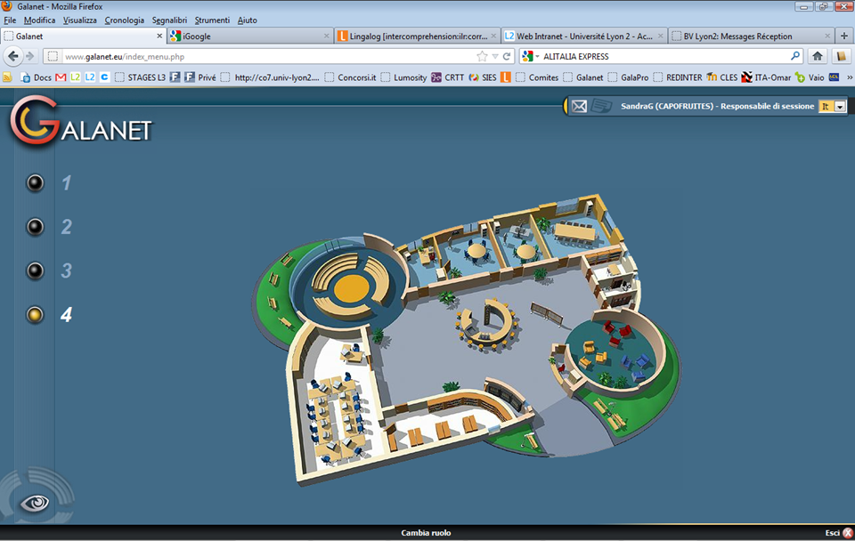
bureau de l’équipe
salle de rédaction
Briser la glace, choix du thème
salle de réunion
mon bureau
Remue-méninges
bibliothèque
forum
Collecte de documents et débat
salle technique
Réalisation du DDP et débat
ARCHIVES
bar
salons des tchattes
oeil
qui est qui?
espace d’auto-formation
traces des connexions
salle des ressources
panneau d’affichage
Avec le soutien du programme Éducation et Formation tout au long de la Vie de l’Union européenne.

Slide 58
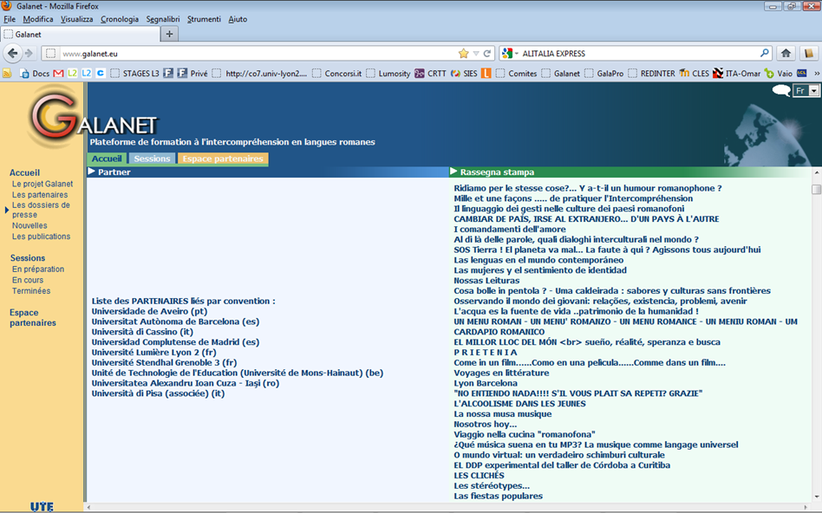
Avec le soutien du programme Éducation et Formation tout au long de la Vie de l’Union européenne.

Slide 59
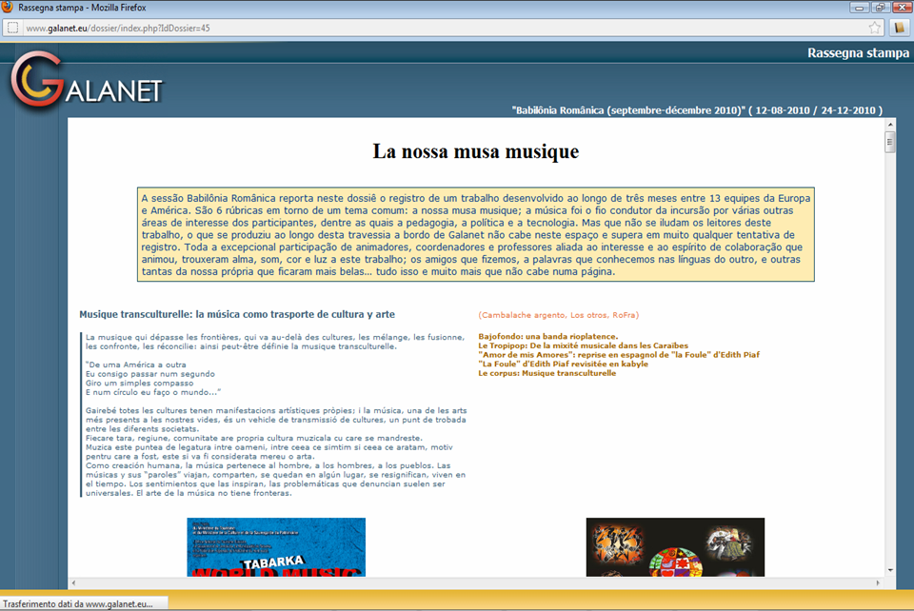

Slide 60
Quelques chiffres de Galanet (1/12/2012)
5254 inscrits, 20 pays : ar, be, br, cl, cn, co, de, es, fr, it, mx, mu (île Maurice), nc, pe, ph, pt, ro, sn, py (Paraguay), ur (Uruguay)…
une centaine d’établissements et organismes
39 dossiers de presse
900 messages par session en moyenne dans le forum
des milliers de pages de chat (820 chats archivés)
des milliers de links et fichiers joints ou partagés
des données non-comptabilisées et non-archivées et/ou non tracées (emails, messages instantanés, skype,...)

Slide 61
A qui s’adresse la formation?
Les groupes cibles de Galanet sont les étudiants
de l’enseignement supérieur
des centres de langues
des écoles secondaires
… maîtrisant au moins une langue romane (en tant que langue maternelle et/ou étrangère)

Slide 62
Phase 1 - BRISER LA GLACE, CHOIX DU THEME
Les participants:
font connaissance dans le forum (asynchrone), par mail (asynchrone) ou à travers l'œil (synchrone)
complètent leur profil et leurs « préférences » (dans « Mon bureau»)
complètent le profil de l'équipe
lancent des sujets de discussion dans le forum et choisissent le thème de travail :
–Étape 1: propositions de thèmes et vote interne. L'animateur le transfère
–Étape 2: « campagne électorale »
–Étape 3: on clot le vote, on choisit le thème le plus voté

Slide 63
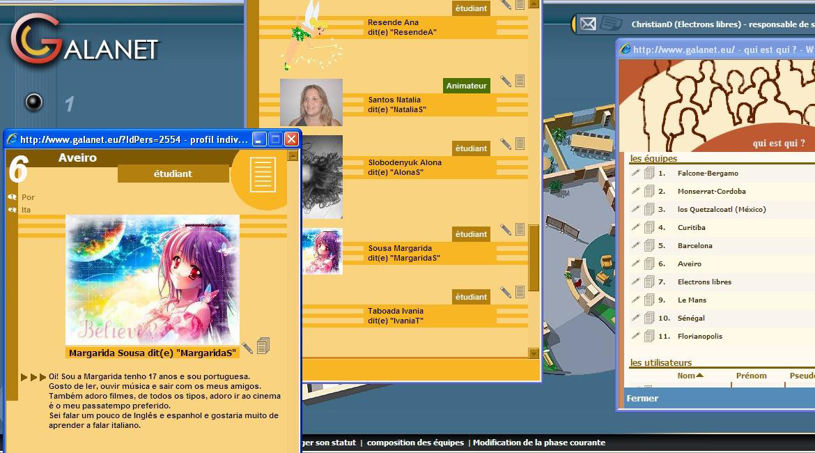
Phase 1 : profil individuel, profil de l’équipe, qui est qui?
Notes:
*

Slide 64
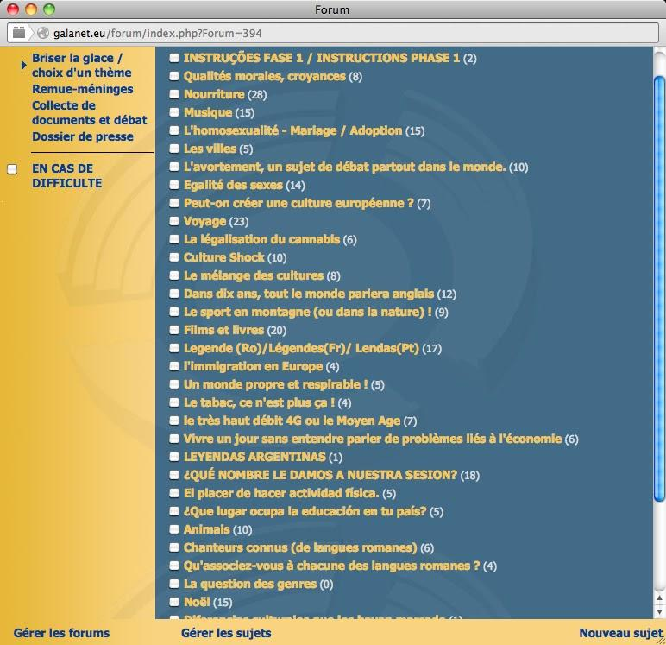
FORUM

Slide 65
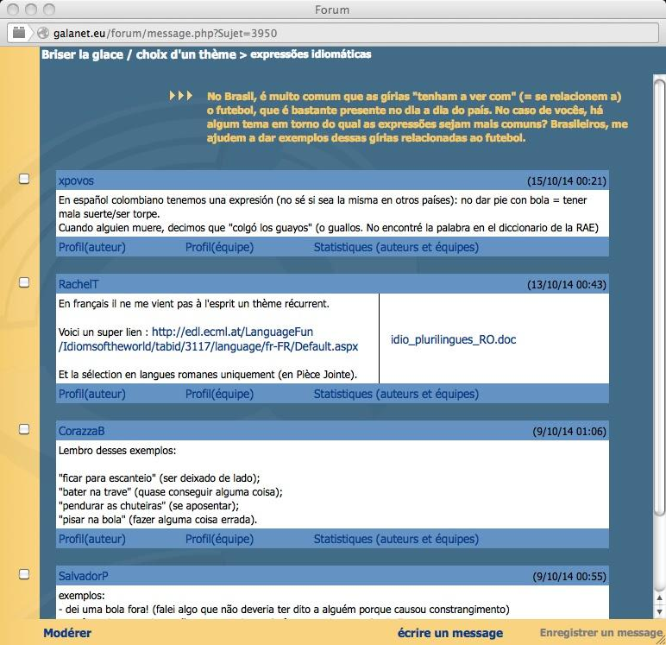
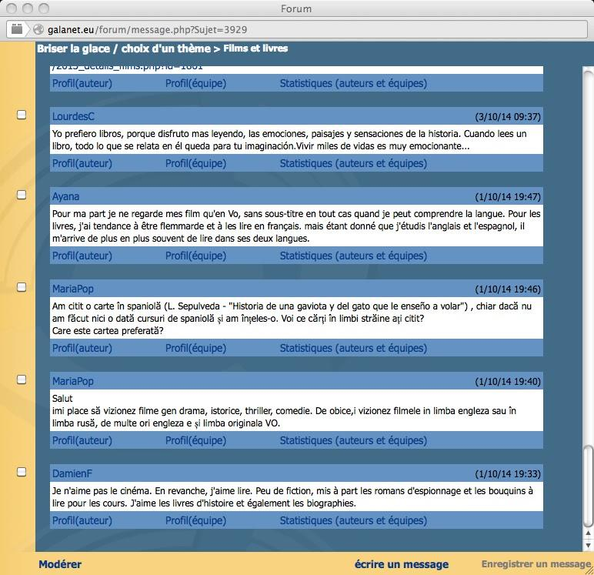
Les échanges dans le FORUM

Slide 66
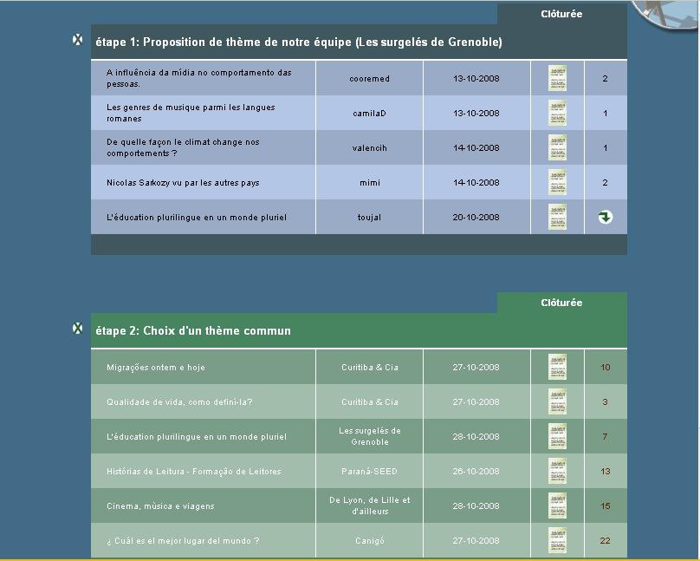
Phase 1: Vote du thème commun
Notes:
*

Slide 67
Phase 2 - REMUE-MENINGES
Objectif :
Brainstorming lié au thème commun rubriques du DDP
Méthode : les 5 règles d'or du Brain-storming
•Dis tout ce qui te vient à l'esprit !
•Dis un maximum de choses, la quantité avant la qualité
•Copie ton voisin, associe tes idées aux siennes, y compris en sens contraire
•Ne critique pas, ni fais de l'auto-critique
•Ne te laisse pas freiner par la peur d'être ridicule ou par une volonté de conformité

Slide 68
Phase 3 - COLLECTE DE DOCUMENTS ET DEBAT
Los participantes:
buscan y realizan documentos (audios, videos, textos, fotos) que cuelgan en los subtemas definidos al final de la fase 2;
debaten en torno a estos documentos;
al final se escogen los « redactores », miembros de los equipos que van a tener un papel de « contacto » luego en la fase 4.

Slide 69
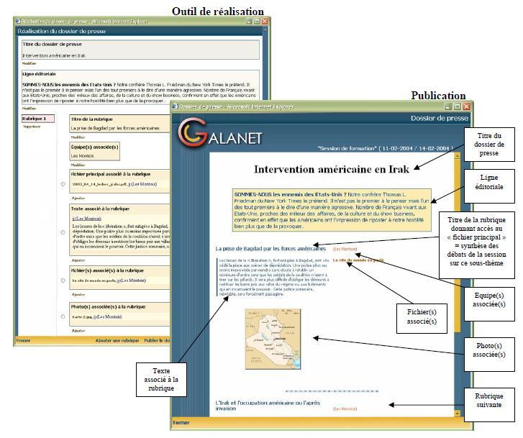
Phase 4 - Réalisation du DDP et débat
•GRUPOS DE TRABAJO (de diversos equipos y diversas lenguas)
•Cada grupo se distribuye las tareas para realizar los elementos de la rúbrica.

Slide 70
Un autre exemple de produit final
Un tableau réalisé comme tâche d’un semestre d’apprentissage sur Galanet :
http://lingalog.net/dokuwiki/intercomprehension/ilr/correspondances

Slide 71
Che abilità sviluppano gli studenti?
QCER : CS A2 dopo 1 semestre (21htd) ; CS B1 dopo 2 semestri (42htd)
strategie cognitive: associazione, analogia, inferenza, riflessione metalinguistica, transfert
ripensare e riformulare nella propria lingua
adeguare produzione a capacità ricettiva del destinatario
sollecitare l’attenzione del proprio interlocutore
utilizzare le risorse linguistiche interne alla pf ed esterne
Notes:
*

Slide 72
Des matériaux et guides pédagogiques d’appui...
Dépliant Galanet en français
Galanet rapid tour
Manuel quadrilingue
Guide de la fonction tutorale
Composition des équipes sur Galanet

Slide 73
Quali funzioni ha il tutor?
1) FUNÇÃO TÉCNICA
-Dar instruções de navegação, de utilização da plataforma e dos meios de comunicação
-Ajudar a resolver problemas técnicos
2)FUNÇÃO ORGANIZACIONAL
-Estimular o trabalho conjunto
-Administrar imprevistos
-Aconselhar, sugerir -Encaminhar o roteiro de trabalho
- Adotar estratégias para mobilizar a participação
-Animar as reuniões sincrônicas
Sandra Garbarino
*
Notes:
*

Slide 74
3)FUNÇÃO METACOGNITIVA
-Desenvolver a auto-avaliação das dificuldades e das especificidades da tarefa
-Sugerir estratégias cognitivas
4)FUNÇÃO COGNITIVA E METODOLÓGICA
-Ajudar a definir estratégias de contribuição
-fornecer sínteses aos estudantes que não puderam participar do curso ou da ultima atividade
-Fornecer ajuda metalinguística
Sandra Garbarino
*
Notes:
*

Slide 75
5)FUNÇÃO METACOMUNICATIVA
-Facilitar e regular os intercâmbios
-Instaurar uma relação sócio-afetiva no interior da equipe: encorajamento, boas relações, bom clima de trabalho
-Manter o equilíbrio multilingue
Sandra Garbarino
*
Notes:
*

Slide 76
Galapro
www.galapro.eu
Formation de formateurs à l’intercompréhension en LR
Avec le soutien du programme Éducation et Formation tout au long de la Vie de l’Union européenne.

Slide 77
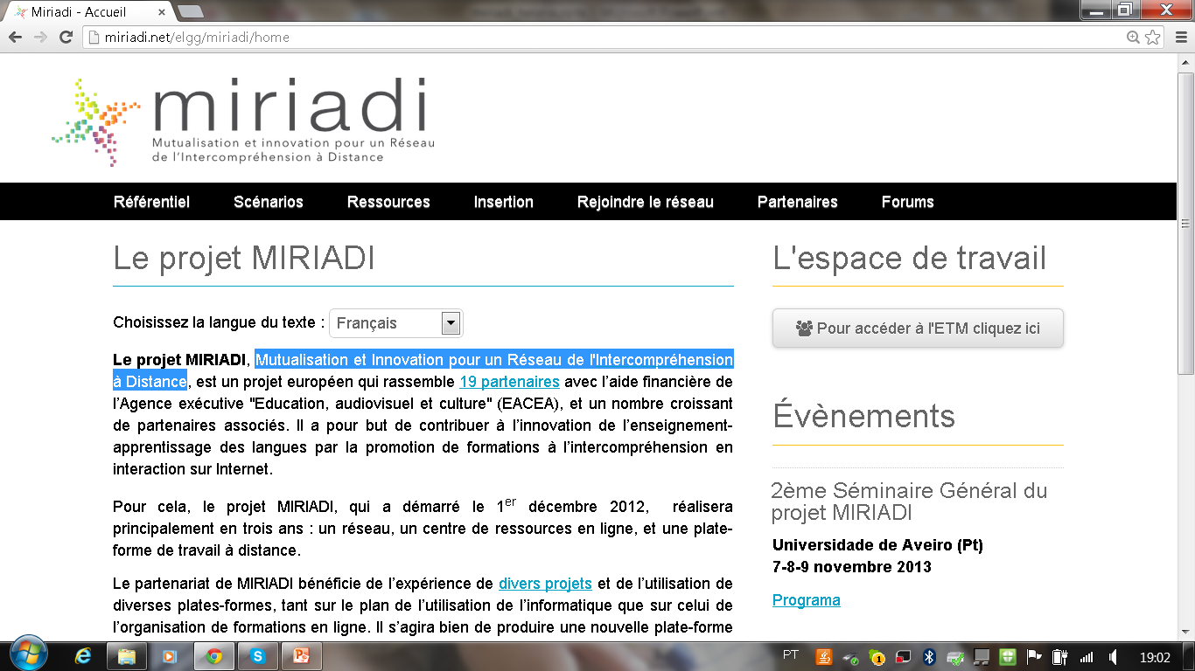
Le projet : 2012-2015

Slide 78
Le projet
Piattaforme per GALANET PORTALE MIRIADI referenziale
formazioni LINGALOG
GALAPRO risorse
network APICAD
Avec le soutien du programme Éducation et Formation tout au long de la Vie de l’Union européenne.

Slide 79
Principes de base
Le fonctionnement
hybride : présentiel et distanciel
Les groupes
groupes initiaux (GI) reconfigurés en groupes de travail plurilingues (GT) avec les mêmes personnes regroupées par affinité (thématique; projet professionnel; etc).

Slide 80
Objectifs
Contribuer à l’innovation de l’enseignement-apprentissage des langues.
Promouvoir et curriculariser la formation à l’intercompréhension en interaction sur Internet.
Développer un réseau, un centre de ressources en ligne, et une plate-forme de travail à distance.
Avec le soutien du programme Éducation et Formation tout au long de la Vie de l’Union européenne.

Slide 81
Public, Langues, Méthodologie de travail
Public:
scolaire, universitaire, associatif et professionnel
Langues:
toutes les langues (même si le réseau s’appuie, au départ, sur la famille des langues romanes )
Méthodologie de travail:
groupes plurilingues assignés à des tâches et travaillant à distance dans leurs langues
Avec le soutien du programme Éducation et Formation tout au long de la Vie de l’Union européenne.

Slide 82
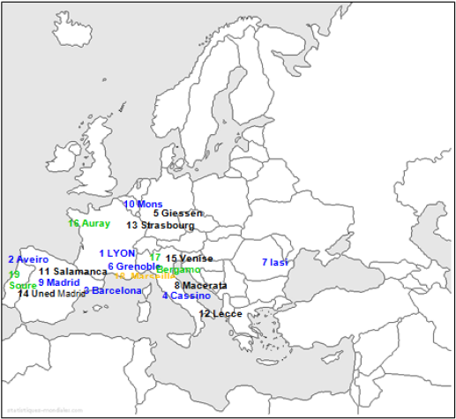
Partenaires
15 universités européennes (parmi lesquelles les 8 des projets “Gala”)
De nouveaux partenaires:
3 écoles/lycées + 1 association
> Lycée d’Auray (Fr)
> Liceo de Bergamo (It)
> Groupement d’Ecoles de
Soure (Pt)
> Association: Mondes Parallèles (FR)
Avec le soutien du programme Éducation et Formation tout au long de la Vie de l’Union européenne.

Slide 83
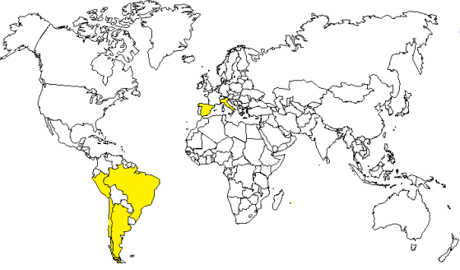
Partenaires associés
UB - Universitat de Barcelona (es)
UnB - Universidade de Brasília (br)
USP - São Paulo (br)
UPLA - Playa Ancha (cl)
UFPR - Curitiba (br)
Università de Sassari (it)
University of Mauritius (mu)
IES Melchor de Macanaz - Hellin (es)
UNC - Córdoba (ar)
UNICAMP - Campinas (br)
URP - Lima (pe)
FATEC de São Paulo (br)
UNRC - Río Cuarto (ar)
UFRN - Natal (br)
Avec le soutien du programme Éducation et Formation tout au long de la Vie de l’Union européenne.

Slide 84
Lots de travail
LOT 02 - Analyse de besoins, bilan des usages
LOT 03 - Adaptation et évolution des outils dans la perspective du réseau
LOT 04 – Référentiels LOT 05 – Scénarios
LOT 06 - Base d’activités LOT 07 - Insertion curriculaire
Mise en oeuvre
LOT 08 - Assurance qualité interne
LOT 09 - Assurance qualité externe
Assurance qualité
LOT 10 – Extension
LOT 11 - Communication/information
LOT 12 - Relations publiques
LOT 13 - Événements et publications
Dissémination
Exploitation résultats
LOT 14 - Exploitation des résultats
Avec le soutien du programme Éducation et Formation tout au long de la Vie de l’Union européenne.

Slide 85
Lots de travail
LOT 02 - Analyse de besoins, bilan des usages
LOT 03 - Adaptation et évolution des outils dans la perspective du réseau
LOT 04 – Référentiels
LOT 05 – Scénarios
LOT 06 - Base d’activités
LOT 07 - Insertion curriculaire
Mise en oeuvre
LOT 08 - Assurance qualité interne
LOT 09 - Assurance qualité externe
RÉFÉRENTIEL APPRENANT :
le sujet plurilingue et l'apprentissage
les langues et les cultures
la reception plurilingue
l'interaction plurilingue
RÉFÉRENTIEL COMPÉTENCES PROFESSIONNELLES
Assurance qualité
LOT 10 – Extension
LOT 11 - Communication/information
LOT 12 - Relations publiques
LOT 13 - Événements et publications
Dissémination
Exploitation résultats
LOT 14 - Exploitation des résultats
Avec le soutien du programme Éducation et Formation tout au long de la Vie de l’Union européenne.

Slide 86
Lots de travail
LOT 02 - Analyse de besoins, bilan des usages
LOT 03 - Adaptation et évolution des outils dans la perspective du réseau
LOT 04 – Référentiels
LOT 05 – Scénarios
LOT 06 - Base d’activités
LOT 07 - Insertion curriculaire
Mise en oeuvre
Tipo 1. Plurilinguismo (secundário, universitário, adultos não profissionais)
Tipo 1.1. Plurilinguismo (crianças)
Tipo 2. Intercultural (secundário, universitário, adultos não profissionais)
Tipo 2.1. Intercultural (crianças)
Tipo 3. Profissional (universidade e adultos profissionais)
LOT 08 - Assurance qualité interne
LOT 09 - Assurance qualité externe
Assurance qualité
LOT 10 – Extension
LOT 11 - Communication/information
LOT 12 - Relations publiques
LOT 13 - Événements et publications
Dissémination
Exploitation résultats
LOT 14 - Exploitation des résultats
Avec le soutien du programme Éducation et Formation tout au long de la Vie de l’Union européenne.

Slide 87
Lots de travail
LOT 02 - Analyse de besoins, bilan des usages
LOT 03 - Adaptation et évolution des outils dans la perspective du réseau
LOT 04 – Référentiels
LOT 05 – Scénarios
LOT 06 - Base d’activités
LOT 07 - Insertion curriculaire
Mise en oeuvre
LOT 08 - Assurance qualité interne
LOT 09 - Assurance qualité externe
Assurance qualité
LOT 10 – Extension
LOT 11 - Communication/information
LOT 12 - Relations publiques
LOT 13 - Événements et publications
Dissémination
Exploitation résultats
LOT 14 - Exploitation des résultats
Avec le soutien du programme Éducation et Formation tout au long de la Vie de l’Union européenne.

Slide 88
Lots de travail
LOT 02 - Analyse de besoins, bilan des usages
LOT 03 - Adaptation et évolution des outils dans la perspective du réseau
LOT 04 – Référentiels
LOT 05 – Scénarios
LOT 06 - Base d’activités
LOT 07 - Insertion curriculaire
Mise en oeuvre
Assurance qualité
- Experimentation en réseau plurilingue et interculturel
- Logique de recherche-action
Produits:
Recommandations: l’insertion curriculaire de l’IC: quels atouts?
Illustration de pratiques éducatives (produit multimedia)
LOT 10 – Extension
LOT 11 - Communication/information
LOT 12 - Relations publiques
LOT 13 - Événements et publications
Dissémination
Exploitation résultats
LOT 14 - Exploitation des résultats
Avec le soutien du programme Éducation et Formation tout au long de la Vie de l’Union européenne.

Slide 89
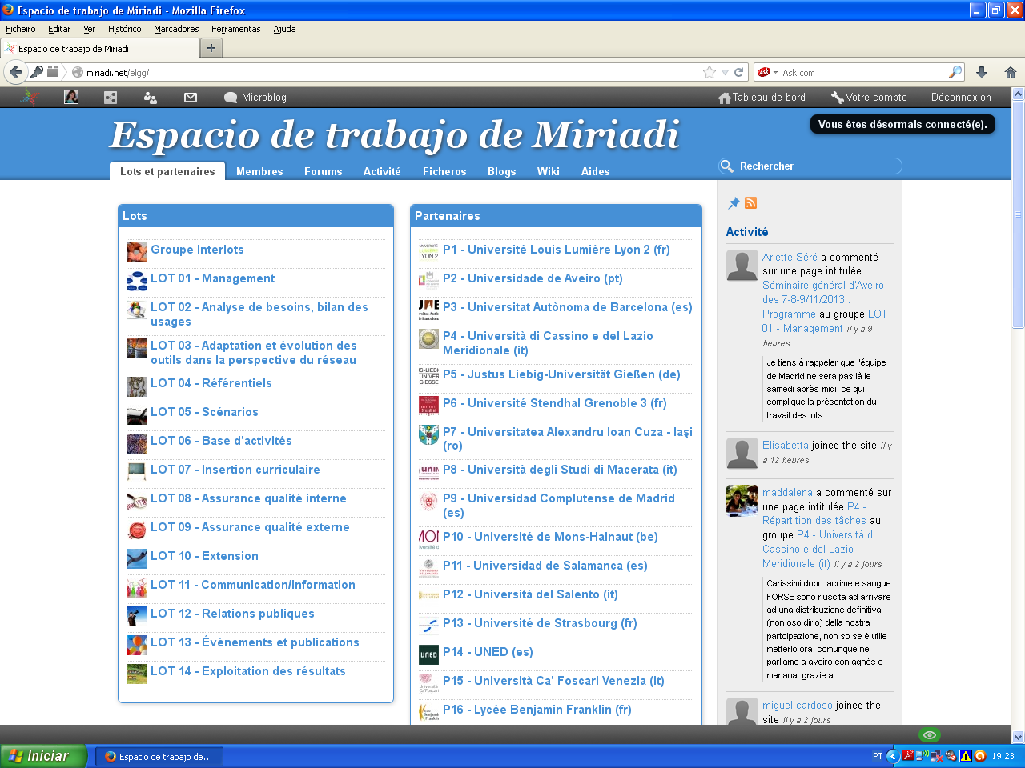
L’Espace de Travail

Slide 90
La méthode de travail du partenariat ...
En intercompréhension, à distance
En groupes de travail qui réunissent les membres des différents groupes institutionnels

Slide 91
GRAZIE MILLE! OBRIGADA !
Sandra Garbarino - sandra.garbarino@univ-lyon2.fr
(UNIVERSITE DE LYON, FRANCE)
Avec le soutien du programme Éducation et Formation tout au long de la Vie de l’Union européenne.

